Slide 1





Convenant Gemeenten “Trouwen”

Slide 2
Convenant Gemeenten
Initiatiefnemers:
Jitze Bakker (Almere)
Wouter Bruijning (Utrecht)
Patrick Castenmiller (Westfriesland)
Henk Post (Heerenveen)
Bas de Boer (Haarlem)
Gefaciliteerd door VNG Realisatie

Slide 3
Doelen
Samen Organiseren, leren van elkaar
Toepassen Common Ground
Open Source software
Agile/ Scrum gebruiken
Open standaarden
Oog op hergebruik door meer gemeenten

Slide 4
Scrum aanpak
Eind 2018 Sprint 0: gekozen voor Trouwen
16 jan 2019: eerste sprint planning
6 sprints van 4 weken
Wekelijkse stand-up via conference call
Trello, Slack, Github
Maandelijks sprint demo, retro, planning
13 feb 2019: sprint 1 afgerond

Slide 5
Productvisie 0.2
We ontwikkelen een set aan generieke tools waarmee gemeenten hun inwoners in staat kunnen stellen om, in standaardsituaties, hun huwelijk zoveel mogelijk digitaal te regelen
Het is gebaseerd op de principes van Common Ground
Het is ontwikkeld met Open Source Software
We ontwikkelen een demo front-end
We maken dit zo dat het met een generieke API aan kan sluiten op een eigen front-end. Deze API is beschreven
We maken 3 verschillende connectoren om aan te kunnen sluiten op de meest gangbare Burgerzakenapplicaties in NL Deze connectoren zijn beschreven en getest
We leveren een beschrijving voor gemeenten op:
Wat is de functionele werking van het trouwproduct
Wat ze moeten doen om onze tools in te kunnen zetten. Welke registers hebben ze nodig etc.

Slide 6
Globale sprintplanning
Sprint 1: informatie verzamelen en randvoorwaarden invullen
Sprint 2: Kalenderfunctionaliteit voor datum, tijd, locatie en BABS
Sprint 3: Identificatie en geautomatiseerde controles
Sprint 4: …..
Sprint 5: ……

Slide 7
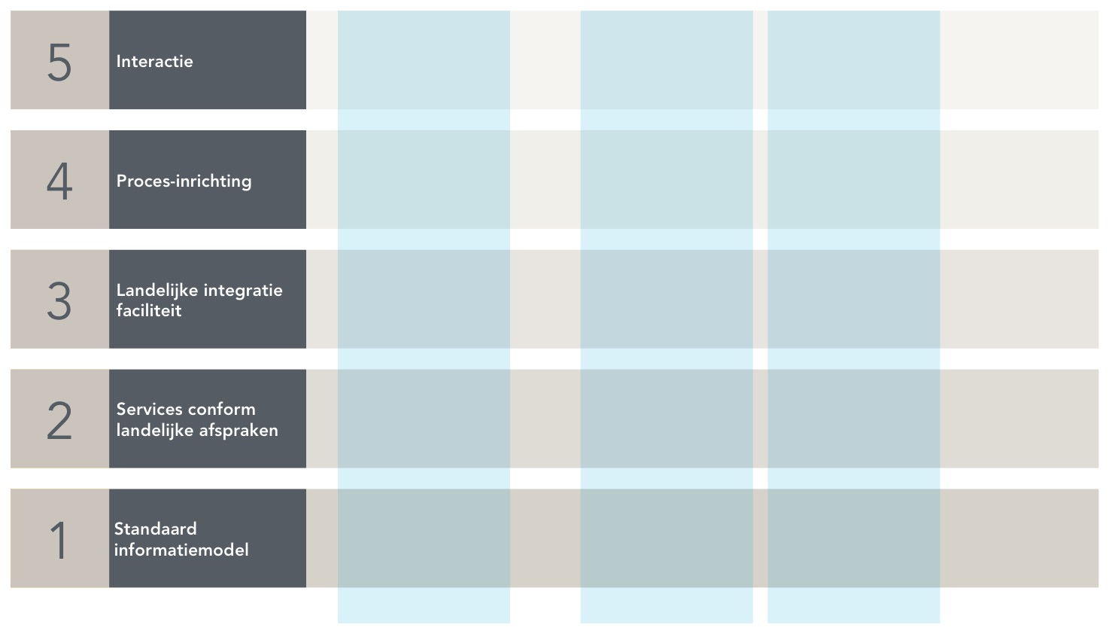
Architectuur
Web
formulier
Architectuur
Proces Logica
Services
Informatiemodel
Trouwplanner
NLX
Basisgegevens API
Burgerzaken API
Centric, Procura, Pink
(lokaal & LV)
BAG, NHR, GBA
RSGB / LO-GBA
StUF-BG

Slide 8
Belangrijke vraagstukken
Back-end ontwikkelcapaciteit
Medewerking leveranciers
Rol van NLX

Slide 9
Het ontwikkelteam
Productowner | Westfriesland
Scrummaster | VNG Realisatie
Inhoudelijke expertise (4x) | Almere, Westfriesland
Functioneel experts (2x) | Westfriesland, Almere
Front-end ontwikkelaar (1x) | Heerenveen
Back-end ontwikkelaar (1x) | Westfriesland
Architectuur (2x) | Haarlem, Almere

Slide 10
Wil je ons volgen?
Kijk vooral op:
https://github.com/VNG-Realisatie/convenant-gemeenten
Contactpersonen:
Jitze Bakker, Gemeente Almere
Kim Engel, Gemeente Medemblik
Jan Willem Kooi, VNG

